Slide 1
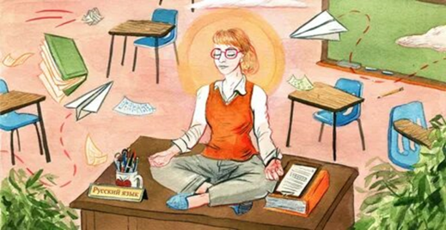
Функциональная грамотность:
как стать гуру естественных наук в начальной школе

Slide 2
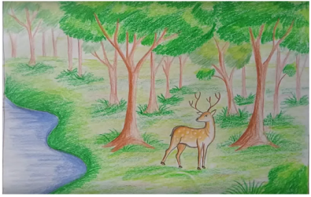
Природа – это самая лучшая из книг, написанная на особом языке.
Этот язык надо изучать…
Н. Гарин-Михайловский

Slide 3
3 класс
Край трудовой славы
Тайны лесного следствия
Вятские писатели и художники
Вятский Суздаль

Slide 4
«Тайны лесного следствия»
Цель: формирование бережного отношения учеников к природе.

Slide 5
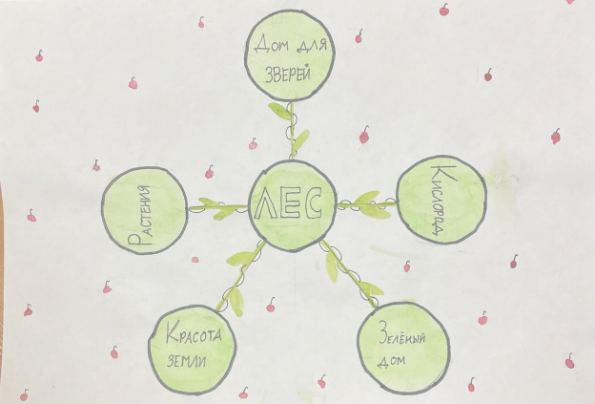

Slide 6
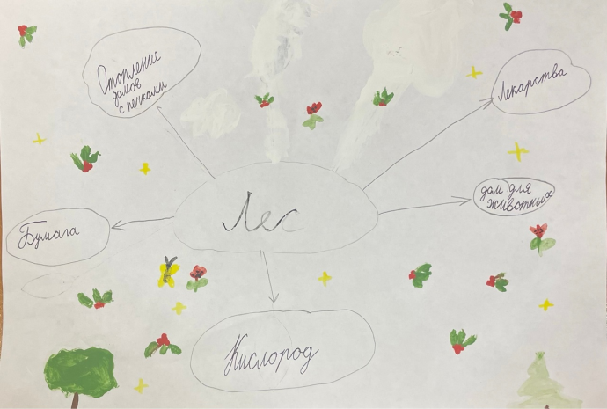

Slide 7
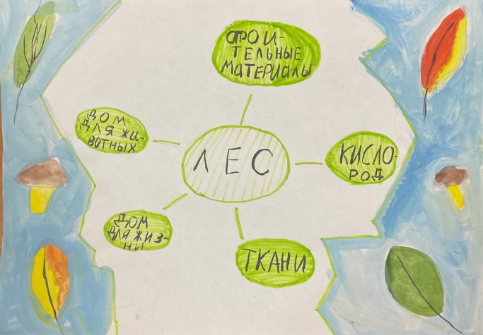

Slide 8
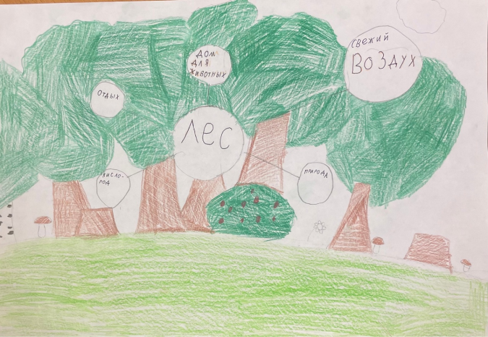

Slide 9
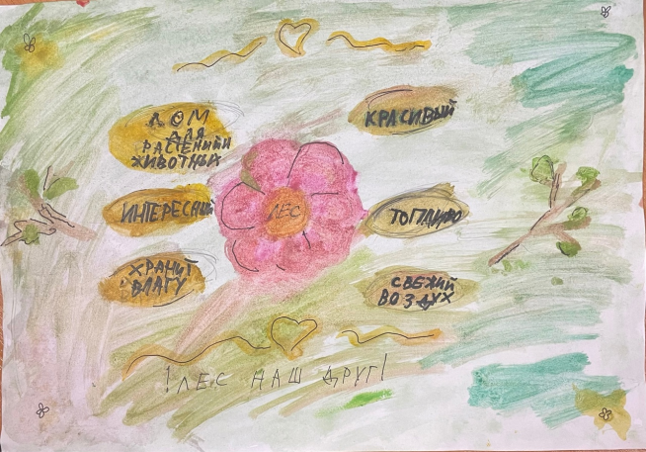

Slide 10
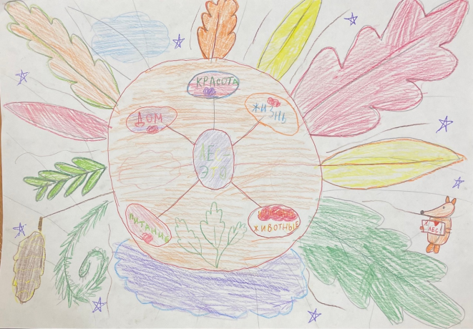

Slide 11
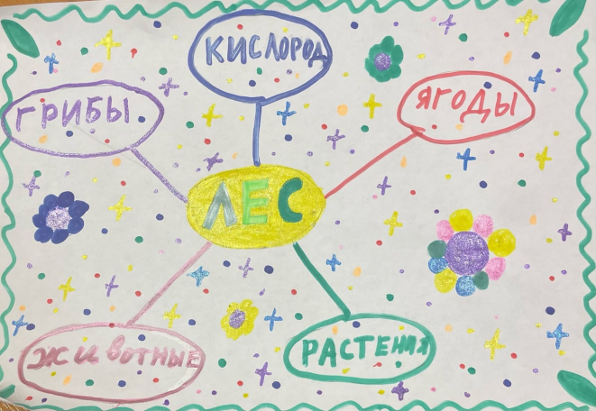

Slide 12
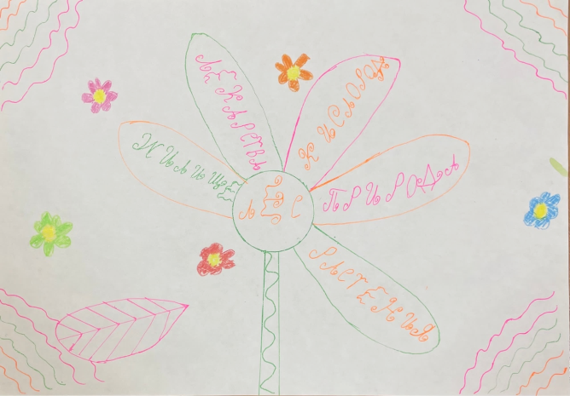

Slide 13
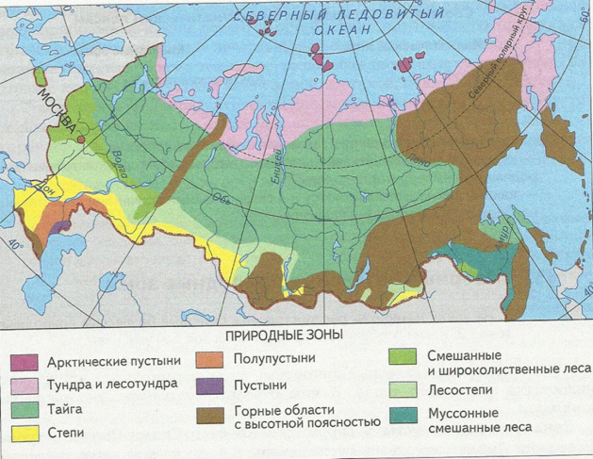

Slide 14
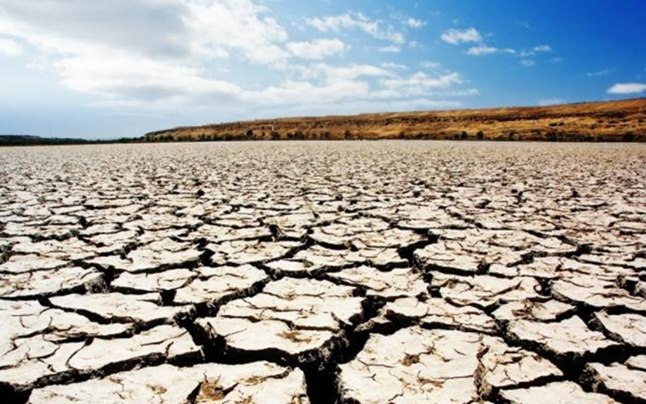

Slide 15
Задача: определить причину уничтожения леса и возможные последствия.

Slide 16
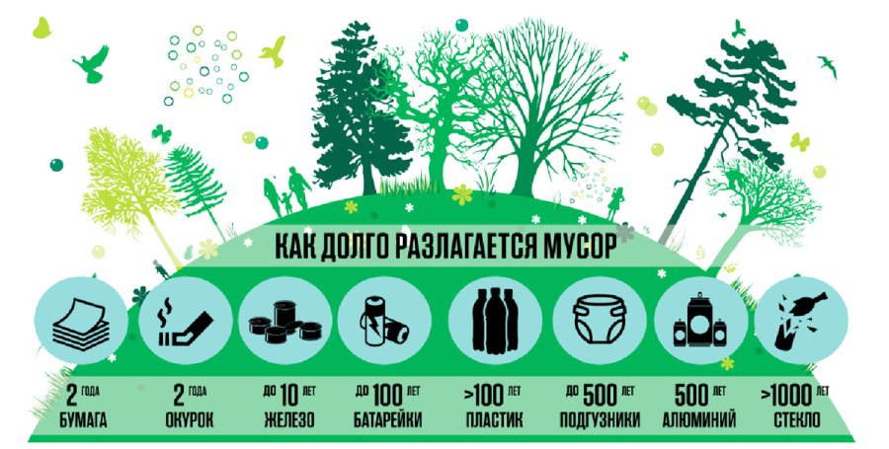

Slide 17
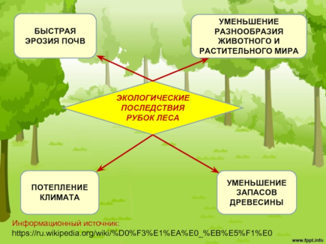

Slide 19
Основные причины:
загрязнение окружающей среды
вырубка лесов, браконьерство
лесные пожары

Slide 20
Лес – наше
богатство.
Береги его!
Лес необходим человеку в хозяйственной деятельности

Slide 21
Предприятие
Древесный мусор
Утилизация (пиролиз)

Slide 22
При правильном ведении лесного хозяйства после вырубки леса просеку полностью очищают от хвороста и остатков древесины. Срубленные стволы, временно на лето оставляемые в лесу, полагается очищать от коры.
Какое значение для леса имеют эти правила?

Slide 23
Почему в северных районах хозяйственную рубку леса нужно проводить только зимой и вывозить древесину по глубокому снегу?

Slide 24
В последнее время возросло количество пожаров в лесах, причины их возникновения различны от засухи и жары, до человеческого фактора.
Какие меры необходимо принять, чтобы снизить их количество?

Slide 25
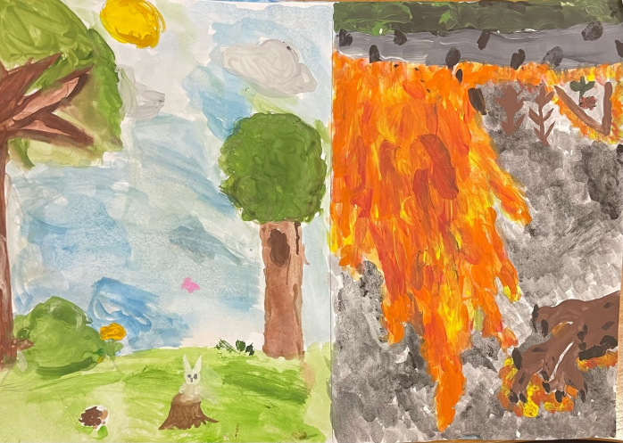

Slide 26
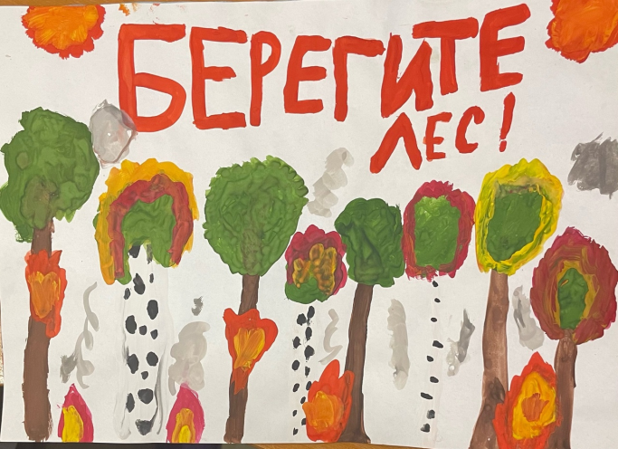

Slide 27
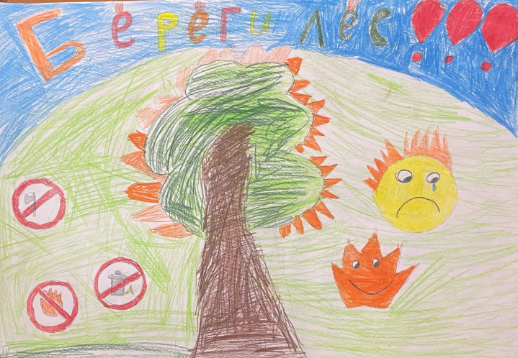

Slide 28
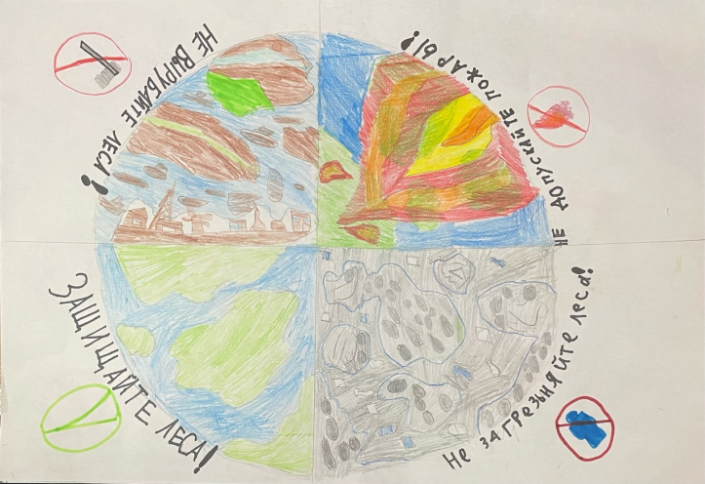

Slide 29
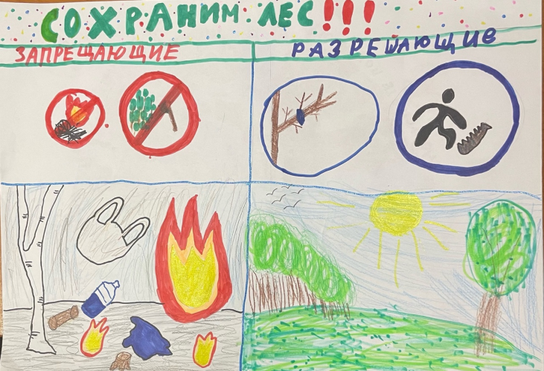

Slide 37
Чем заменить пластиковый пакет?
Пластиковый пакет 2 месяца в земле
НЕТ ПРИЗНАКОВ РАЗЛОЖЕНИЯ
Восковая салфетка 2 месяца в земле
ЕСТЬ ПРИЗНАКИ РАЗЛОЖЕНИЯ

Slide 40
Спасибо за внимание!

